Slide 1
Woningkwaliteit: optimalisatie administratieve procedure Deel 1 – Webinar start om 10 uur
Webinar dossierbeheerders lokale besturen
19 en 29 oktober – 10 november 2020
Ppt: Krist Windels – Marleen Vrijders
Sprekers: Tamara Senaeve – Tania Dewaele

Slide 2
Optimalisatie
Optimalisatiedecreet
Optimalisatiebesluit

Slide 3
Optimalisatie
Vlaamse Codex Wonen van 2021
Eengemaakt uitvoeringsbesluit

Slide 4
Optimalisatiedecreet
3 pijlers
1. Optimalisatie instrumenten
2. Bepaling inventaris naar VCW
3. Wijzigingen Vlaamse Codex Fiscaliteit
Focus opleiding op pijler 1

Slide 5
Inhoud
Optimalisatie – kader
Waarschuwingsprocedure
Aanpassingen in VLOK
Wijzigingen CA
Overgangsperiode
Wijzigingen Codex Fiscaliteit
Bijkomend aandachtspunt

Slide 6
Optimalisatie – kader Doelstelling
Afstemmen Administratieve en strafrechtelijke procedure
Decretaal kader bemiddelende rol gemeenten
Conformiteitsattest centraal stellen

Slide 7
Optimalisatie – kader Doelstelling
Huidige procedure OO
Art. 15 e.v. Vlaamse Wooncode
Verzoek / initiatief burgemeester
Technisch verslag
Advies gewestelijk ambtenaar tenzij vrijstelling
Besluit burgemeester
Beroepsprocedure bij de minister
Conformiteitsonderzoek door woningcontroleur
Notes:
Op verzoek kan ook een overheid zijn, dus gewoon “op verzoek of op initiatief burgemeester”

Slide 8
Optimalisatie – kader Doelstelling
Strafrechtelijke procedure
Art. 20 e.v. Vlaamse Wooncode
Verhuren in ruime zin van een woning…
…die niet voldoet aan de normen van art. 5 VWC
Technische verslag
Wooninspecteur verbaliseert
Herstelvordering
Parket vervolgt
Rechtbank veroordeelt

Slide 9
Optimalisatie kader Doelstelling
Administratieve procedure
Vier categorieën gebreken met strafpunten
Ongeschiktheid : 15 strafpunten
CA: 14 strafpunten of minder
Strafrechtelijke procedure
Verhuren woning die niet voldoet aan de normen
Norm = 1 gebrek, geen weging met strafpunten
Herstel tot 0 strafpunten
Notes:
Afstemming van de procedure OO en strafrechtelijke procedure

Slide 10
Optimalisatie kader Doelstelling
Procedures hebben zich afzonderlijk ontwikkeld
Het verhuren van een conforme woning KAN strafbaar zijn
Procedures afstemmen door criteria gelijk te schakelen

Slide 11
Optimalisatie - kader Instrumenten
Categorie I: kleine gebreken
3 nieuwe categorieën gebreken:
Categorie II: Ernstige gebreken - geen direct gevaar
Categorie III: Ernstige gebreken - mensonwaardige levensomstandigheden of direct gevaar (veiligheid/gezondheid)
7 gebreken cat I = 1 gebrek cat II
Notes:
Categorie I: Kleine gebreken die de levensomstandigheden van de bewoners negatief beïnvloeden of die potentieel kunnen uitgroeien tot ernstige gebreken.
Categorie II: Ernstige gebreken die de levensomstandigheden van de bewoners negatief beïnvloeden maar die geen direct gevaar vormen voor hun veiligheid of gezondheid, waardoor de woning niet in aanmerking zou komen voor bewoning.
Categorie III: Ernstige gebreken die mensonwaardige levensomstandigheden veroorzaken of die een direct gevaar vormen voor de veiligheid of de gezondheid van de bewoners, waardoor de woning niet in aanmerking komt voor bewoning.
Optimalisatie instrumenten: afstemming strafrechtelijke en administratieve procedure
Gelijkschakeling criteria in 3 nieuwe categorieën van gebreken
Conformiteit en strafbaarheid op een lijn
Soms afgifte CA door wooninspecteur

Slide 12
Optimalisatie - kader Instrumenten
Nieuwe technische verslagen
Van 4 naar 3 categorieën van gebreken
Afschaffing weging strafpunten
Veiligheids- en gezondheidsrisico’s in TV (geen omstandig verslag)
Ernst gebrek geeft doorslag (niet kleine gebreken)
Sommige gebreken in meerdere categorieën

Slide 13
Optimalisatie – kader Begrippen
Conform = geen gebreken cat II of III
Ongeschikt = gebrek(en) cat II of III
Onbewoonbaar = gebrek(en) cat III
Onbewoonbaar = ongeschikt
Stimulerend/coachend beleid
Strafbaar
Strafbaar
Snelherstel
Herhuisvesting
CA
< 7 gebreken cat I
heffing
heffing
Notes:
7 gebreken cat I = 1 gebrek cat II => conform = minder dan 7 gebreken cat I
Duidelijkheid inzet instrumenten

Slide 14
Optimalisatie – kader Begrippen
Overbewoond
Onaangepast
= veiligheids-/ gezondheidsrisico’s – mensonwaardigheid
(enkel bij huur – ouderen/handicap)
In omstandig verslag
Notes:
Correctie ivm aanpak overschrijding bezettingsnorm door bijsturing begrippen onaangepastheid en overbewoning
Kleine overschrijding van de bezettingsnorm niet meer strafbaar
Verruiming van het begrip overbewoning met toevoeging van ‘mensonwaardige omstandigheden’

Slide 15
Optimalisatie - kader
Conformiteit en strafbaarheid op één lijn
Geen CA meer mogelijk bij strafbaarheid
Geen strafbaarheid meer mogelijk bij conformiteit

Slide 16
Inhoud
Optimalisatie – kader
Waarschuwingsprocedure
Aanpassingen in VLOK
Wijzigingen CA
Overgangsperiode
Wijzigingen Codex Fiscaliteit
Bijkomend aandachtspunt

Slide 17
Waarschuwingsprocedure Aanleiding
Bestaande werkwijze – sommige steden en gemeenten
Voordelen
- Snelle oplossingen zonder procedures
Nadelen
- Bewoner soms langer slachtoffer
- Risico gemeente
Nood decretaal kader
Evaluatie instrumentarium Steunpunt Wonen
Notes:
Nadelen risico gemeenten -> aansprakelijkheid gemeenten bij onderzoeken buiten de procedure OO als er schade is. (vb CO-intoxicatie nadat gemeente informeel is langsgeweest)

Slide 18
Waarschuwingsprocedure Principes
Geen beperkingen bij opstart: melding volstaat
Ontvangstbewijs + informatie
Geen verplichting
Gemeente beslist, niet de burger
Criterium keuze kans op succes
CA binnen 3
Houding eigenaar

Slide 19
Waarschuwingsprocedure Principes
Geen besluit van burgemeester nodig
Snel conformiteits-onderzoek met technisch verslag
Gemeente geeft snel hersteltermijn
Tweede conformiteitsonderzoek
Gunstig resultaat => afgifte CA

Slide 20
Waarschuwingsprocedure - timing
Stap 1: melding /verzoek M=datum melding
Stap 2: ontvangstbewijs + informatie M
Stap 3: eerste conformiteitsonderzoek uiterlijk M + 14 dagen
Stap 4: hersteltermijn geven (HT) uiterlijk M + 1 maand
Stap 5: melding van herstel binnen HT
Stap 6: tweede conformiteitsonderzoek uiterlijk M + 3 maanden
Stap 7: conformiteitsattest
Niet respecteren timing heeft gevolgen!

Slide 21
Waarschuwingsprocedure Duur
Hou rekening met nodige tijd voor kennisgeving HT/melding herstel/hercontrole
Aandachtspunten:
Hoe sneller conformiteitsonderzoek en opleg hersteltermijn, des te langer hersteltermijn kan zijn
Notes:
Belangrijkste kritiek: tijd die kan verloren gaan bij gebrek aan resultaat. Oplossingen intermijnbepalingen

Slide 22
Waarschuwingsprocedure Duur
Concept gericht op vermijden tijdverlies => procedure O/O
Niet tijdig onderzoeken (14d) => geen WP
Geen melding herstel binnen toegekende termijn =>OO
Niet tijdig hersteltermijn geven (1m) =>geen WP
Geen hercontrole binnen 3m of hercontrole negatief => OO
Notes:
Belangrijkste kritiek: tijd die kan verloren gaan bij gebrek aan resultaat. Oplossingen intermijnbepalingen

Slide 23
Waarschuwingsprocedure Start
formeel verzoek
informele melding
De melding
Notes:
Hoe kan de waarschuwingsprocedure starten?
2 scenario’s= enerzijds verzoek (zal vaakst voorkomen) – anderzijds melding

Slide 24
Waarschuwingsprocedure Start
Formeel verzoek OO door belanghebbende
Door:
Afgifte (schriftelijk) tegen ontvangstbewijs
aangetekende e-mail!
aangetekend schrijven
Iedere belanghebbende
Gewestelijk ambtenaar
OCMW-voorzitter
Gemotiveerd
Komt meest voor (ruime interpretatie -> bestaande werkwijze)
Notes:
Hoe kan de waarschuwingsprocedure starten? Formeel verzoek – scenario 1

Slide 25
Waarschuwingsprocedure Start
Informele melding van woningkwaliteitsproblemen
Mondeling, vb. aan loket of telefoon
Mail
Intern meldingssysteem gemeente
Briefje
Kan door iedereen, vb. bewoner, wijkagent, maatschappelijk werker, omwonende, eigen diensten,…
Notes:
Hoe kan de waarschuwingsprocedure starten? Melding – scenario 2

Slide 26
Waarschuwingsprocedure Start
Onderscheid melding/verzoek
Aanbeveling: ruime interpretatie van verzoek!
Ruime interpretatie verzoek = sluit aan bij bestaande werkwijze gemeenten
Elke melding van bewoner/burger beschouwen als verzoek
Mondelinge klacht = melding (maar kan geformaliseerd worden met invulformulier en ontvangstbewijs)
Meer speling bij melding van andere (vb. politiedienst, welzijnswerker,…)
Of onmiddellijk verzoek (initiatief van burgemeester)
Of melding, eerst WP en eventueel OO via initiatief burgemeester
Melding formaliseren met ontvangstbewijs -> verzoek

Slide 27
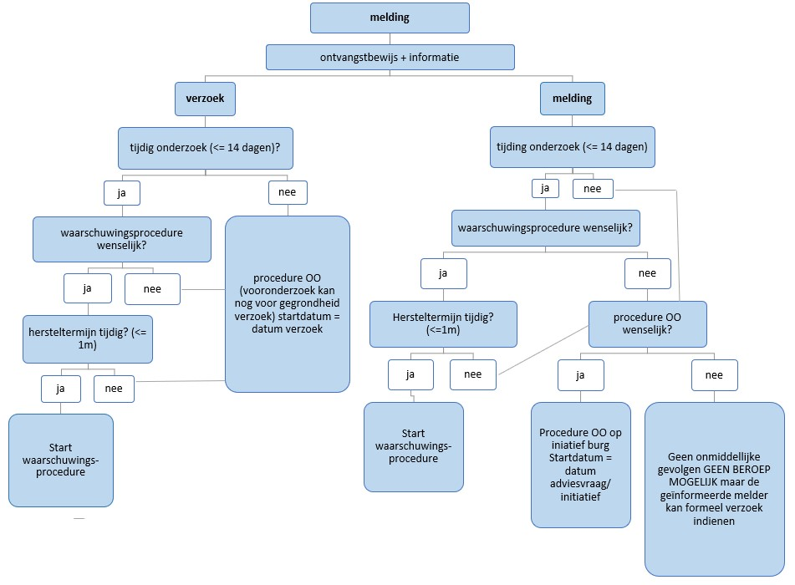
WP Flow Aanloopfase

Slide 28
WP Flow Aanloopfase
Ontvangstbewijs + informatie
Cruciaal voor verder procedureverloop (datum!)
Informeren over procedures WP en OO
Informeren over gemeentelijk beleid
Zowel bij melding als verzoek
Notes:
Opleggen HT: datum verzoek + 1 maand => verzoek op 15 januari, laatste dag opleggen HT 15 februari (kennisgeving moet ontvangen zijn op 15 februari!!!)

Slide 29
WP Flow Aanloopfase
Binnen 14 dagen vanaf verzoek/melding
a.d.h.v. technisch verslag
Conformiteits-onderzoek
Geen onderzoek / niet op tijd = geen WP
Verzoek -> automatisch procedure OO (startdatum verzoek)
Melding -> mogelijkheid OO-procedure op initiatief (startdatum initiatief)
Notes:
Vooronderzoek kan (en raden we zelfs aan) ook nog na 14 dagen i.f.v. het nagaan van gegrondheid in de procedure OO (is het verzoek niet manifest ongegrond)
Bij melding: geen onderzoek binnen 14 dagen: procedure OO op initiatief burgemeester met startdatum adviesvraag og voor gemeenten vrijgesteld van adviesverplichting, startdatum van het initiatief. Als geen opstart procedure OO, gebeurt er niets, geen beroepsmogelijkheid voor melder (maar melder kan wel een formeel verzoek indienen)
Manifest ongegrond = verzoek heeft niets te maken met gebreken uit het technisch verslag
Vb. klacht over dieren van de buurman, geen hogerendementsketel,…

Slide 30
WP Flow Aanloopfase
Opleg hersteltermijn (HT)
Binnen 1 maand vanaf verzoek/melding
Datum ontvangst HZR!!!
Geen HT = geen WP
Ook bewoner informeren
Einde HT = tot max 3 maanden na verzoek
Verzoek -> automatisch procedure OO (startdatum verzoek)
Melding ->mogelijkheid OO-procedure op initiatief (startdatum initiatief)
Notes:
Opleggen HT: datum verzoek + 1 maand => verzoek op 15 januari, laatste dag opleggen HT 15 februari (kennisgeving moet ontvangen zijn op 15 februari!!!)

Slide 31
WP flow Aanloopfase
In ‘aanloopfase’ 2 grote verschillen tussen melding en verzoek
Melding
Niet opstarten procedure O/O = geen onmiddellijke gevolgen, geen beroepsmogelijkheid
Opstarten procedure O/O = steeds op initiatief burgemeester
Verzoek: automatische start procedure OO

Slide 32
Vragen?

Slide 33
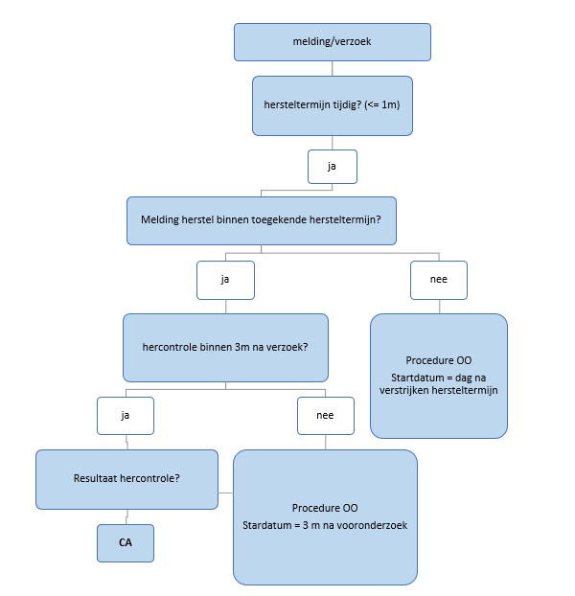
WP Flow Herstelfase

Slide 34
WP flow Herstelfase
Melding herstel
Door HZR binnen opgelegde HT (datum ontvangst!)
Geen melding herstel, automatisch procedure OO (startdatum dag na verstrijken HT)
Herstelfase
Vanaf opleggen hersteltermijn is de procedure dezelfde bij verzoek en melding

Slide 35
WP flow Herstelfase
Hercontrole
Binnen 3 maanden na verzoek (ordetermijn)
Niet tijdig = automatisch procedure OO (startdatum 3 maanden na vooronderzoek) (sanctie)
Resultaat hercontrole
Conform -> CA
Niet conform, automatisch procedure OO (startdatum 3 maanden na vooronderzoek)
Geen termijn op afleveren CA
Na melding herstel
a.d.h.v. technisch verslag
Geen vergoeding voor CA mogelijk
Notes:
duiding bij onderscheid termijn uitvoeren onderzoek = termijn van orde en sanctie: start procedure OO bij ontbreken vaststelling conformiteit binnen 3m na eerste controle

Slide 36
WP flow
Notes:
duiding bij onderscheid termijn uitvoeren onderzoek = termijn van orde en sanctie: start procedure OO bij ontbreken vaststelling conformiteit binnen 3m na eerste controle

Slide 37
Waarschuwingsprocedure Aandachtspunten voor de gemeenten
Op voorhand nadenken en grote lijnen bepalen
Capaciteit
Hoeveel dossiers WP?
Hoeveel onderzoeken binnen 14 dagen?
Wanneer wel/niet onderzoek?
Beleid uitstippelen
Voor welke woningen WP? Welke gebreken?
Bij welke eigenaars WP? (vb voorgeschiedenis eigenaar, …)
Welke hersteltermijn?
Communicatie
Hoe communiceren (zie informeren / communiceren)
Notes:
Voor welke eigenaars wil de gemeente WP toepassen? Vb. Bij elke eigenaar, niet bij eigenaars waarmee er negatieve ervaringen zijn, enkel bij eigenaars die niet op de hoogte waren van de gebreken, geen eigenaars die meerdere woningen verhuren of eerder al WP hebben gehad,….?
Criteria om tot waarschuwingsprocedure over te gaan:
In welke gevallen zeker wél
In welke gevallen zeker niet?
Hoe beleid bepalen? Telkens woondienst ad hoc laten beslissen? Werkwijze intern afspreken? Reglementeringsbevoegdheid?

Slide 38
Waarschuwingsprocedure Aandachtspunten voor de gemeenten
Termijnen respecteren
Conformiteitsonderzoek
Einddatum = melding/verzoek + 14 dagen
Best zo snel mogelijk
Hersteltermijn
Zo snel mogelijk HT communiceren
Datum ontvangst door HZR geldt
Einddatum = datum melding/verzoek + 1 maand (vb. 15 jan -> 15feb)
Melding herstel
HZR moet herstel tijdig signaleren
Datum ontvangst gemeente geldt
Hercontrole moet binnen 3 maanden na verzoek!
Registratie in VLOK!
Notes:
Voor welke eigenaars wil de gemeente WP toepassen? Vb. Bij elke eigenaar, niet bij eigenaars waarmee er negatieve ervaringen zijn, enkel bij eigenaars die niet op de hoogte waren van de gebreken, geen eigenaars die meerdere woningen verhuren of eerder al WP hebben gehad,….?

Slide 39
Waarschuwingsprocedure Aandachtspunten voor de gemeenten
Informeren / communiceren
Informatieplicht
Verzoeker/melder duidelijk informeren over WP EN OO (en onderscheid melding/verzoek)!!!
Ontvangstbewijs (met korte uitleg) -> sjablonen WVL
Folder met uitleg bij ontvangstbewijs
Informeren over beleid (zie beleid uitstippelen)
Communicatie
Hoe hersteltermijn communiceren?
(aangetekend? E-mail? …)
Algemene communicatie naar alle inwoners (eigen brochure? Folder WVL?...)
Notes:
Voor welke eigenaars wil de gemeente WP toepassen? Vb. Bij elke eigenaar, niet bij eigenaars waarmee er negatieve ervaringen zijn, enkel bij eigenaars die niet op de hoogte waren van de gebreken, geen eigenaars die meerdere woningen verhuren of eerder al WP hebben gehad,….?

Slide 40
Vragen?

Slide 41
Woningkwaliteit: optimalisatie administratieve procedure Deel 2 – Webinar start om 13.30 uur
Webinar dossierbeheerders lokale besturen
19 en 29 oktober – 10 november 2020
Ppt: Krist Windels – Marleen Vrijders
Sprekers: Tamara Senaeve – Tania Dewaele

Slide 42
Inhoud
Optimalisatie – kader
Waarschuwingsprocedure
Aanpassingen in VLOK
Wijzigingen CA
Overgangsperiode
Wijzigingen Codex Fiscaliteit
Bijkomend aandachtspunt

Slide 43
Waarschuwingsprocedure in VLOK
Tab Procedures
lopende procedures
afgesloten procedures
wekelijkse taak
VLOK sluit af
procedure CA > status
CA afgeleverd
CA geweigerd
procedure stopgezet of afgewezen
procedure OO
geen beroep meer mogelijk, behalve Raad v State
procedure stopgezet / beslissing genomen (≠ uitstel werken) / beroep afgehandeld / …

Slide 44
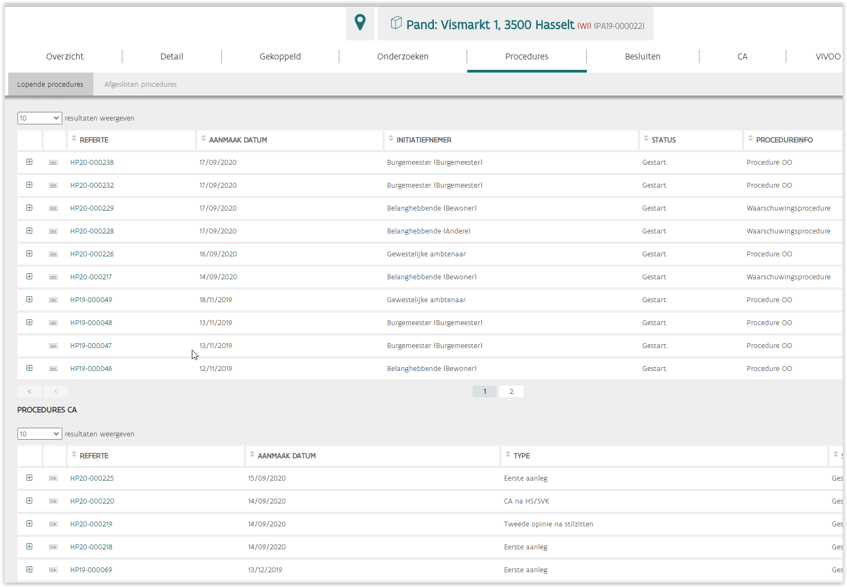

Slide 45
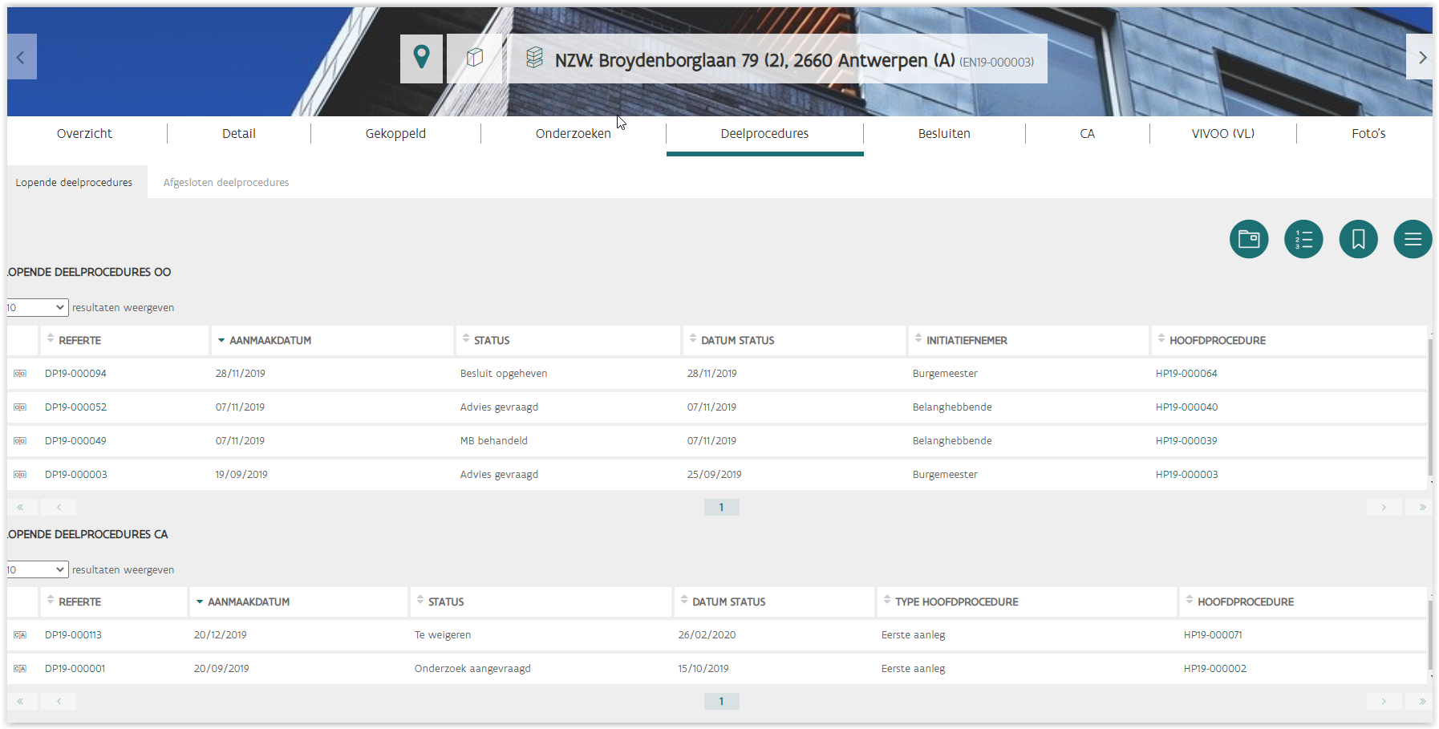

Slide 46
Tab Besluiten
pand > besluiten
entiteit > besluiten
actueel = momenteel geldig
niet-actueel =
opgeheven
ingetrokken
vernietigd
…
pand > CA
entiteit > CA
actueel vs niet-actueel
Tab CA

Slide 47
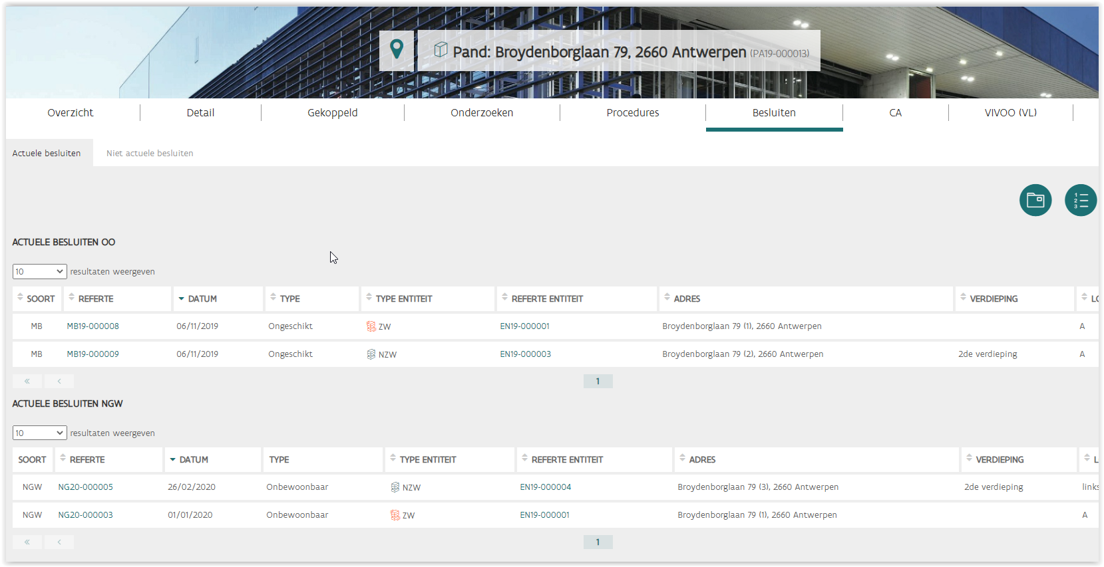
actuele besluiten

Slide 48
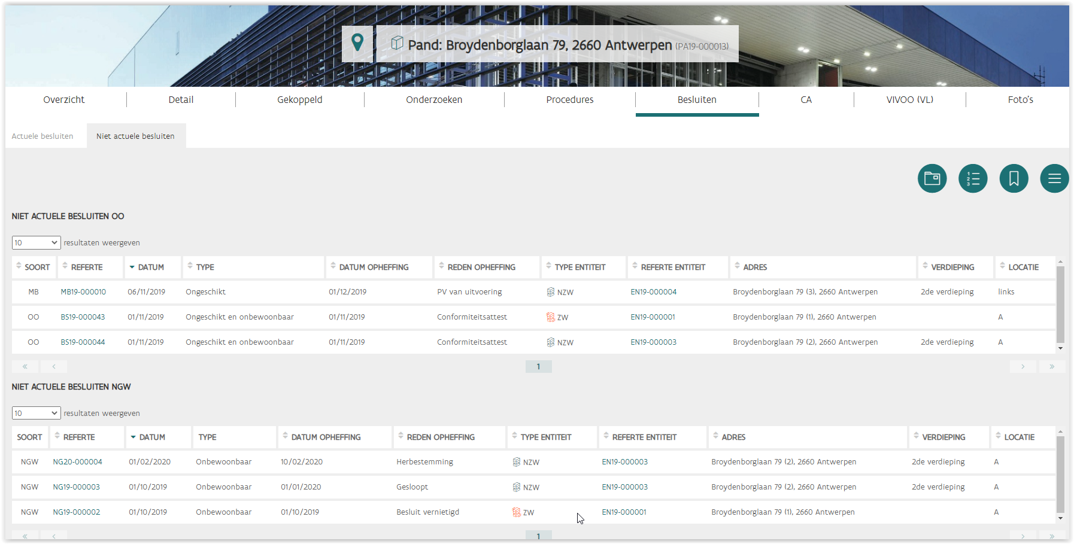
niet-actuele besluiten

Slide 49
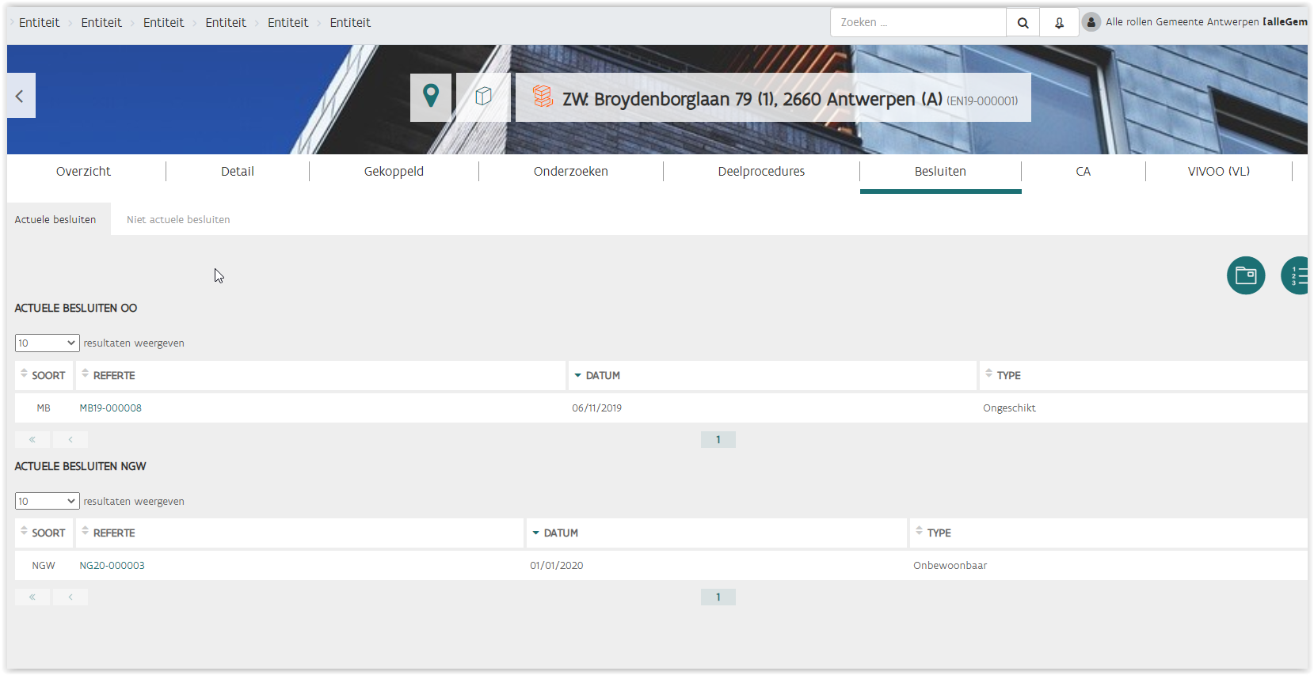

Slide 50
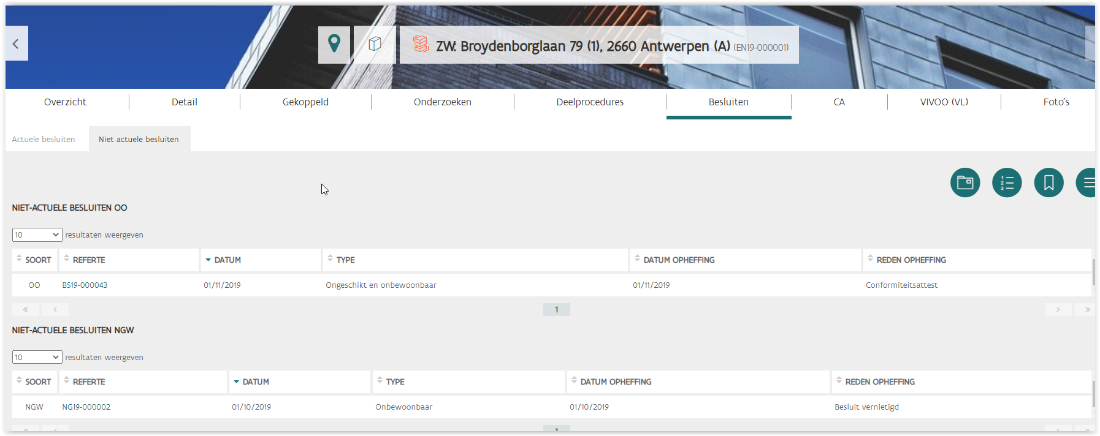

Slide 51
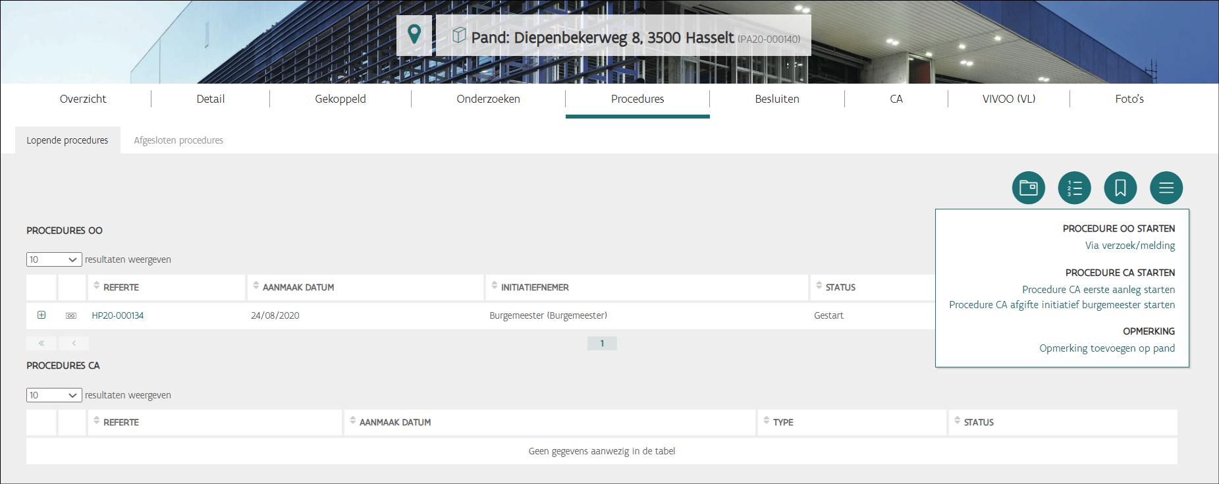
WS-procedure starten

Slide 52
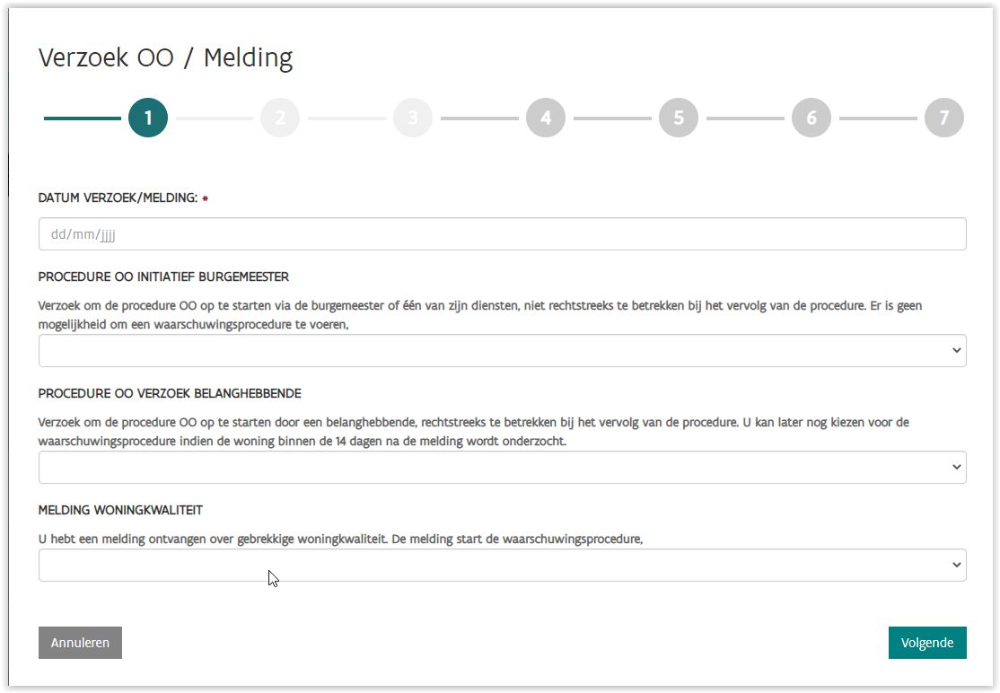
procedure
OO
waarschuwings-
procedure

Slide 54
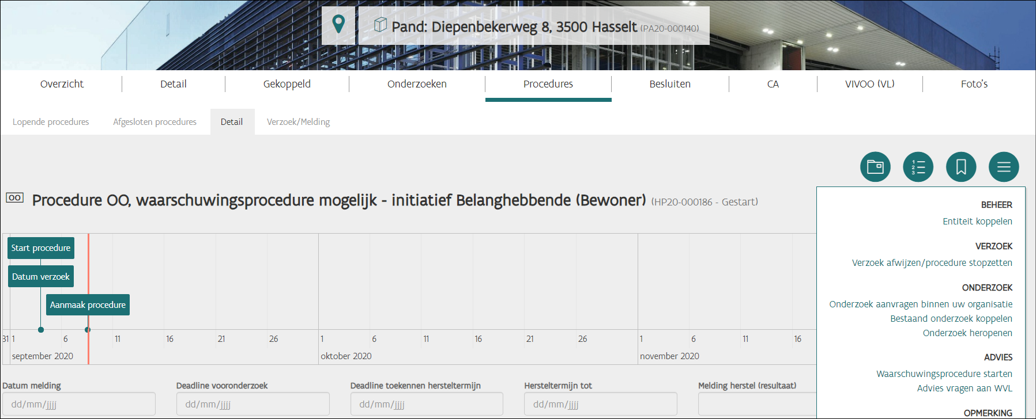
waarschuwingsprocedure starten van in een procedure OO

Slide 55
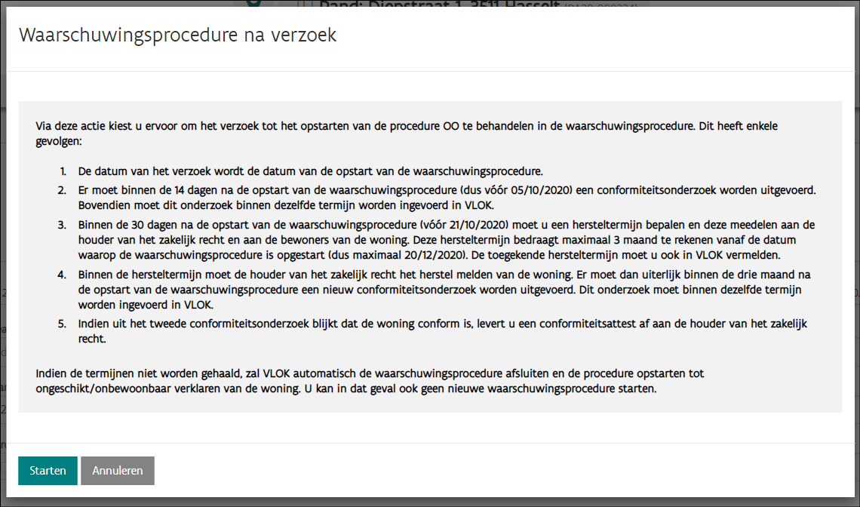

Slide 56
Omstandig verslag
enkel bij overbewoning
apart verslag per entiteit
motivering > standaardteksten

Slide 57
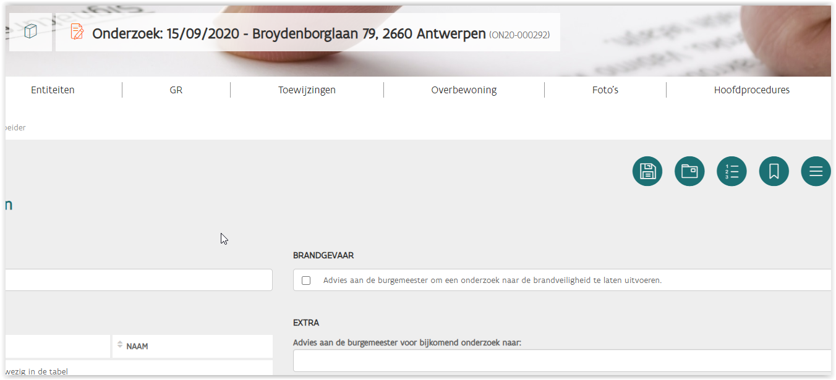
Bijkomend “advies” in onderzoek
brandveiligheid
ander thema

Slide 58
Niet Codec aanpassingen
status deelprocedure na ondertekening = te versturen

Slide 59
Niet Codec aanpassingen
datum beslissing kan aangepast worden bij versturen

Slide 60
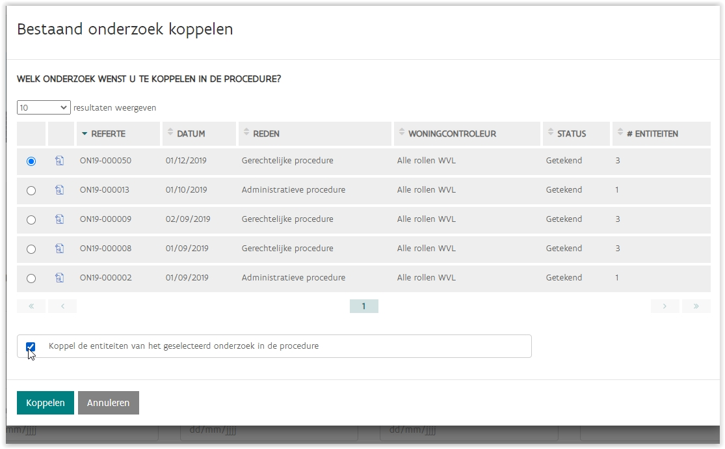
Niet Codec aanpassingen
koppel entiteiten uit onderzoek > VLOK maakt deelprocedures

Slide 61
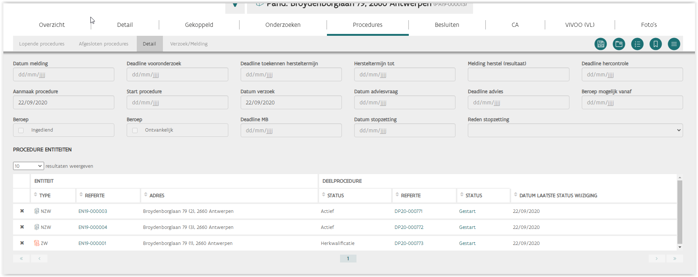
Niet Codec aanpassingen

Slide 62
Vragen?

Slide 63
Inhoud
Optimalisatie – kader
Waarschuwingsprocedure
Aanpassingen in VLOK
Wijzigingen CA
Overgangsperiode
Wijzigingen Codex Fiscaliteit
Bijkomend aandachtspunt

Slide 64
Wijzigingen CA
Procedure verandert niet
Nieuwe technische richtlijnen conformiteitsonderzoek
Nieuwe modellen CA
Cfr. Nieuwe categorieën gebreken
Nieuw technisch handboek -> MB
Nieuwe TV’s
Vermelding aantal gebreken op CA
Notes:
Het CA vermeld het aantal gebreken van categorie I, maar niet welke de gebreken zijn.

Slide 65
Wijzigingen CA
Vergoeding CA
Voor aanvraag CA (niet enkel bij afgifte CA, dus ook bij weigering)
Hoger max bedrag (90 ZW; 90/kamerwoning + 15 euro per kamer, met max 1775)
Aanpasbaar aan gezondheidsindex
Geen vergoeding CA bij waarschuwingsprocedure
Notes:
BVR bepaalt dat gemeente vergoeding voor aanvraag CA kan vragen (niet langer voor afgifte CA). Bedoeling hiervan is dat gemeenten ook een vergoeding kunnen vragen wanneer het CA geweigerd wordt (dus voor het uitvoeren van het onderzoek.
Daardoor is het echter niet mogelijk een vergoeding te vragen voor CA in de waarschuwingsprocedure (want er is geen aanvraag CA)

Slide 66
Wijzigingen CA
Aflevering CA door wooninspecteur
Voor conforme woning in pand
Herstel voor andere woningen in pand niet OK
Alle woningen uit herstelvordering onderzoeken
Nakende heffing of ernstig nadeel aanvrager
Geen tweede opinie

Slide 67
Inhoud
Optimalisatie – kader
Waarschuwingsprocedure
Aanpassingen in VLOK
Wijzigingen CA
Overgangsperiode
Wijzigingen Codex Fiscaliteit
Bijkomend aandachtspunt

Slide 68
Overgangsperiode Omschakeling naar nieuwe TV’s
Vuistregel
Conformiteitsonderzoeken voor 01/01/2021: gebruik huidige TV’s
Conformiteitsonderzoeken vanaf 01/01/2021: gebruik nieuwe TV’s

Slide 69
Overgangsperiode Omschakeling naar nieuwe TV’s
Richtlijnen overgangsperiode
Burgemeester kan in 2021 geen CA uitreiken of besluiten ongeschikt-, onbewoonbaarheid of overbewoning nemen op basis van conformiteitsonderzoek uitgevoerd in 2020 (a.d.h.v. de huidige technische verslagen)!!!!
Notes:
=> Ook voor overbewoning: geen besluit in 2021 op basis van onderzoek in 2020!!!

Slide 70
Overgangsperiode Omschakeling naar nieuwe TV’s
Adviesvragen na 15/11
Conformiteitsonderzoek door WVL begin 2021
Gemeenten en IGS’en kunnen vooronderzoeken blijven doen en verhuurders stimuleren
Bij acute risico’s contact Meldpunt Woningkwaliteit

Slide 71
Overgangsperiode Omschakeling naar nieuwe TV’s
Enkel voor huursubsidie en SVK-inhuurname
Zo snel mogelijk advies GA bij vaststelling OO
Conformiteitsonderzoeken door WVL na 15/11
Gemeente/IGS kan stappen zetten (informeren betrokkenen, stimuleren HZR)
Hoorplicht en besluit niet rond in 2020? -> nieuw advies aan WVL -> nieuw conformiteitsonderzoek begin 2021 -> nieuwe hoorplicht en besluit op basis van nieuw TV

Slide 72
Overgangsperiode Omschakeling naar nieuwe TV’s
Gemeenten vrijgesteld van adviesverplichting
Probeer alle lopende aanvragen CA en procedures OO af te ronden in 2020
Zo niet: nieuw conformiteitsonderzoek op basis van nieuw TV (en opnieuw hoorplicht) in 2021
Bij advies GA na aanvraag huursubsidie/SVK-inhuurname: geen besluit in 2020, dan nieuw conformiteitsonderzoek en nieuwe hoorplicht in 2021.

Slide 73
Inhoud
Optimalisatie – kader
Waarschuwingsprocedure
Aanpassingen in VLOK
Wijzigingen CA
Overgangsperiode
Wijzigingen Codex Fiscaliteit
Bijkomend aandachtspunt

Slide 74
Goed om weten Wijzigingen Codex fiscaliteit
Belastbaar voorwerp
= de geïnventariseerde woning
Oplossing: weerlegbaar vermoeden voortbestaan
Belastbare grondslag
Nu: berekend met KI, aantal jaren inventaris en min. €990
Enkel voor gewestelijke heffing
Problematiek: aantal woningen in pand
Regeling art. 16 omzeild
Rechtspraak: belastbaar voorwerp verdwenen
Problemen bij panden waar niet alle woningen kunnen onderzocht worden om deel-KI te bepalen
Weigering heffing
Invoering forfaitair bedrag €1.100 + indexering

Slide 75
Goed om weten Wijzigingen Codex fiscaliteit
Opschorting bij sloop
Vernieuwbouw => geen voorwaarde meer
Termijn: 4 jaar naar 2 jaar (volstaat voor enkel sloop)
Opschorting renovatiewerken
Geen verplichting omgevingsvergunning
Termijn 4 jaar bij uitgebreide werken / noodzaak omgevingsvergunning
Inschatting noodzaak vernieuwbouw => gemeenten
Gedetailleerd renovatieschema volstaat
Verband renovatieschema en gebreken
Termijn: 4 jaar naar 2 jaar
Opschorting van de heffing

Slide 76
Inhoud
Optimalisatie – kader
Waarschuwingsprocedure
Aanpassingen in VLOK
Wijzigingen CA
Overgangsperiode
Wijzigingen Codex Fiscaliteit
Bijkomend aandachtspunt

Slide 77
Bijkomend aandachtspunt
Aanpassing gemeentelijke reglementen!!!

Slide 78
Vragen?

